Slide 1
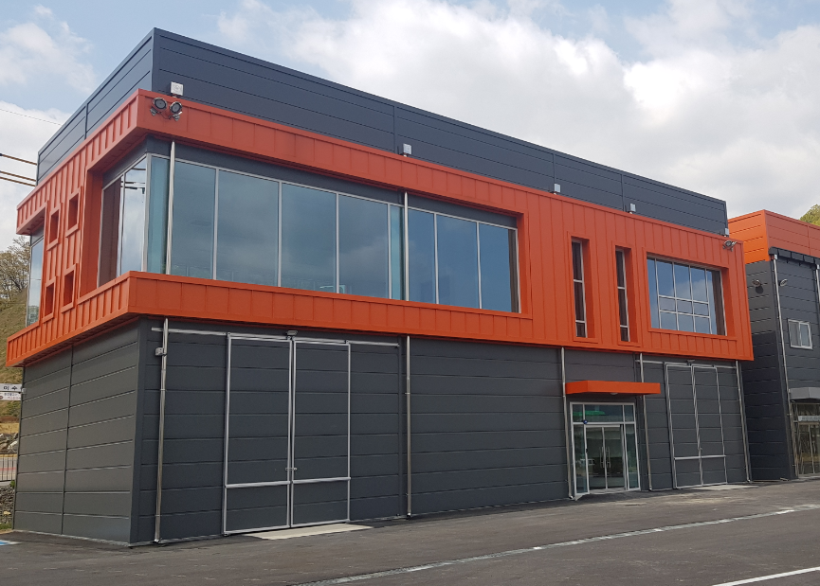
산림과
Notes:
1
먼저, 지금의 옥천입니다.

Slide 2
6-1. 어린나무 가꾸기사업 집행
황간면 회포리 산40번지 외 8필지 / 60ha / 80백만원
6-2. 산사태 방지 대책본부 운영
5.15.(금)~10.15.(목) / 산림과 5개조 편성
산사태 발령수준에 따라 비상근무 탄력적 운영
6-3. 봄철 임산물 불법채취 단속
5~6월 / 산나물, 산약초 등 무단 굴∙ 채취 행위 단속
읍∙면 불법 굴∙ 채취 방지 홍보 현수막 배부 및 게첨
6-4. 힐링타운 무장애나눔길 조성사업 감리용역 집행
영동읍 매천리 산35-1번지(힐링타운 내) / 29백만원
20. 5. ~ 22. 9. / 감리용역 1식
❍
Notes:
2

Slide 3
6-5. 구촌문화공원 조성사업 준공
용산면 구촌리 172-4번지 일원 / 496백만원 / 준공(5.13.)
6-6. 2020년 영동군 숲해설가 양성교육
5. 6. ~ 8. 26. (주당 3~4회 강의 및 실습)
40명 / 영동군 여성회관
❍
Notes:
3

